Slide 1
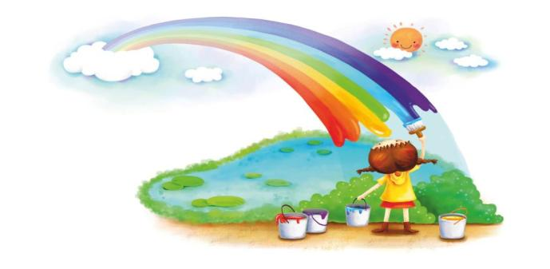
Нетрадиционные техники рисования

Slide 2
И в десять лет, и в семь, и в пять Все дети любят рисовать. И каждый смело нарисует всё, что его интересует. Всё вызывает интерес: далёкий космос, ближний лес, цветы, машины, сказки, пляски, всё нарисуем: были б краски, да лист бумаги на столе, да мир в семье и на земле. В. Берестов.

Slide 3
Тема нашего опыта работы «Нетрадиционные техники рисования в детском саду ».
Как вы думаете, что может обозначать слово нетрадиционно?
Ответы: Нетрадиционно - Не основываясь на традиции. Происходя не в силу установившейся традиции, устраиваясь не по заведенному обычаю. Отличаясь оригинальностью. Не придерживаясь традиций.
Синонимы: индивидуально, на новый лад, неординарно, неповторимо, нестандартно, нетривиально, оригинально, по-новому, по-своему, самобытно, самостоятельно, своеобразно, своеобычно.
Что подразумевается под словосочетанием «нетрадиционное рисование»?
Ответы: Нетрадиционное рисование – Искусство изображать не основываясь на традиции.

Slide 4
Дети с самого раннего возраста пытаются отразить свои впечатления об окружающем мире в своём изобразительном творчестве.
Наша работа заключается в использовании нетрадиционных техник в рисовании. Рисование нетрадиционными способами, увлекательная, завораживающая деятельность, которая удивляет и восхищает детей. Важную роль в развитии ребёнка играет развивающая среда. Поэтому при организации предметно - развивающей среды учитывали, чтобы содержание носило развивающий характер, и было направлено на развитие творчества каждого ребёнка в соответствии с его индивидуальными возможностями, доступной и соответствующей возрастным особенностям детей. Сколько дома ненужных интересных вещей (зубная щётка, расчески, поролон, пробки, пенопласт, катушка ниток, свечи и.т.д). Вышли погулять, присмотритесь, а сколько тут интересного: палочки, шишки, листочки, камушки, семена растений, пух одуванчика, чертополоха, тополя

Slide 5
Всеми этими предметами обогатили уголок продуктивной деятельности. Необычные материалы и оригинальные техники привлекают детей тем, что здесь не присутствует слово «Нельзя» ,можно рисовать чем хочешь и как хочешь и даже можно придумать свою необычную технику. Дети ощущают незабываемые, положительные эмоции, а по эмоциям можно судить о настроении ребёнка, о том, что его радует, что его огорчает

Slide 6
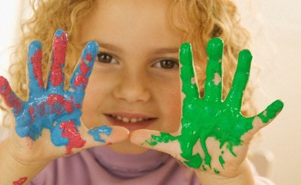
Проведение занятий с использованием нетрадиционных техник:
Способствует снятию детских страхов;
Развивает уверенность в своих силах;
Развивает пространственное мышление;
Учит детей свободно выражать свой замысел;
Побуждает детей к творческим поискам и решениям;
Учит детей работать с разнообразным материалом;
Развивает чувство композиции, ритма, колорита, цветовосприятия; чувство фактурности и объёмности;
Развивает мелкую моторику рук;
Развивает творческие способности, воображение и полёт фантазии.
Во время работы дети получают эстетическое удовольствие.

Slide 7
Проанализировав рисунки дошкольников пришли к выводу – необходимо облегчить навыки рисования, ведь даже не каждый взрослый сможет изобразить какой-либо предмет. Этим можно на много повысить интерес дошкольников к рисованию. Существует много техник нетрадиционного рисования, их необычность состоит в том, что они позволяют детям быстро достичь желаемого результата. Опыт работы показал, что овладение нетрадиционной техникой изображения доставляет дошкольникам истинную радость, если оно строиться с учетом специфики деятельности и возраста детей. Они с удовольствием рисуют разные узоры не испытывая при этом трудностей. Дети смело берутся за художественные материалы, малышей не пугает их многообразие и перспектива самостоятельного выбора. Им доставляет огромное удовольствие сам процесс выполнения. Дети готовы многократно повторить то или иное действие. И чем лучше получается движение, тем с большим удовольствием они его повторяют, как бы демонстрируя свой успех, и радуются, привлекая внимание взрослого к своим достижениям.
Во время работы я столкнулась с проблемой, дети боятся рисовать, потому что, как им кажется, они не умеют, и у них ничего не получится.

Slide 8
Особенно это заметно в средней группе, где навыки изобразительной деятельности у детей еще слабо развиты, формообразующие движения сформированы не достаточно. Детям не хватает уверенности в себе, воображения, самостоятельности. Стимулом побудить детей к деятельности, заставить их поверить в то, что они очень просто могут стать маленькими художниками и творить чудеса на бумаге. И нам удалось найти то, что нужно. Мы воспользовались опытом работы своих коллег в области обучения детей рисованию. А позже переработали его, внесла свои коррективы. Существует много техник нетрадиционного рисования, их необычность состоит в том, что они позволяют детям быстро достичь желаемого результата. Например, какому ребёнку будет неинтересно рисовать пальчиками, делать рисунок собственной ладошкой, ставить на бумаге кляксы и получать забавный рисунок. Ребёнок любит быстро достигать результата в своей работе.
С детьми младшего дошкольного возраста мы используем:
рисование пальчиками;
оттиск печатками из картофеля;
рисование ладошками.
Детей среднего дошкольного возраста мы знакомим с более сложными техниками:

Slide 9
тычок жесткой полусухой кистью.
печать поролоном;
печать пробками;
восковые мелки + акварель;
свеча + акварель;
отпечатки листьев;
рисунки из ладошки;
рисование ватными палочками;
волшебные веревочки.
А в старшем дошкольном возрасте дети могу освоить еще более трудные методы и техники:
рисование песком;
рисование мыльными пузырями;
рисование мятой бумагой;
кляксография с трубочкой;
монотипия пейзажная;
печать по трафарету;
монотипия предметная;
кляксография обычная;
пластилинография.
Каждая из этих техник - это маленькая игра. Их использование позволяет детям чувствовать себя раскованнее, смелее, непосредственнее, развивает воображение, дает полную свободу для самовыражения.

Slide 10
Знакомить детей с нетрадиционными техниками рисования лучше с рисования пальчиками –
это самый простой способ получения изображения. В раннем возрасте многие малыши только учатся владеть художественными инструментами, и поэтому им легче контролировать движения собственного пальчика, чем карандаша или кисточки. Этот способ рисования обеспечивает ребенку свободу действий. Малыш опускает в гуашь пальчик и наносит точки, пятнышки на бумаге. Работу начинаю с одного цвета: даю возможность попробовать разные движения, оставить разные отпечатки. Я стараюсь показать много разных приемов рисования пальчиками: просто ставить следы-отпечатки, сравнивать отпечатки.
Можно изобразить следы медведя, проводить пальчиком линию (ручеек или дождик). Позднее я учу детей рисовать обеими руками. Здесь также возможны варианты: использовать поочередно обе руки или рисовать ими одновременно, обмакнув несколько пальцев (каждый в свой цвет) и рисуя ими синхронно (например «новогоднюю мишуру», «салют»), что отлично развивает координацию. Надо отметить, что увлекательность процесса для ребенка гораздо важнее конечного результата, поэтому я стараюсь вовремя остановить малыша и переключаю его внимание .
Рассматриваем созданный образ, например: «Что ты нарисовал?», «Чьи это следы?», «Какая ягодка тебе нравится?», «Для кого эти ягодки?». С первой младшей группы я учу детей рисовать ладошкой. Детям очень нравится этот способ рисования. Обмакиваю ладонь ребенка в краску и ставлю ей отпечаток на бумаге. Иногда «раскрашиваю» ладонь в разные цвета кисточкой. Интересно получились работы: «Солнышко», «Петушок», «Травка», «Рыбки»»Цветочки»,!Паровозик»..

Slide 11
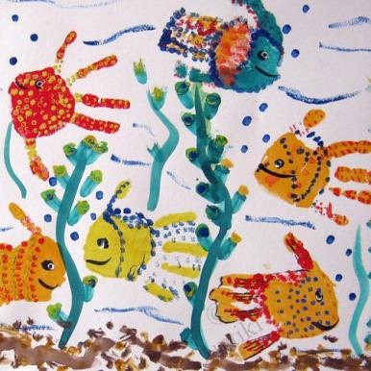
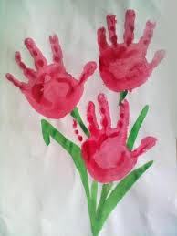
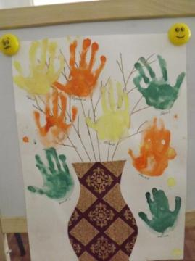
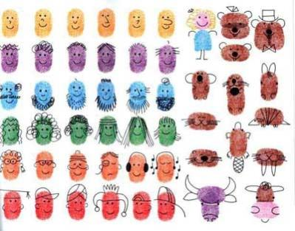
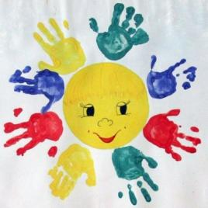

Slide 12
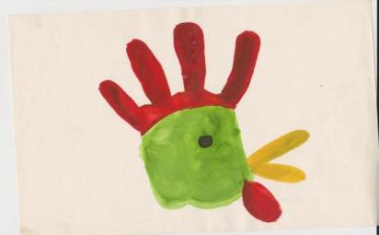
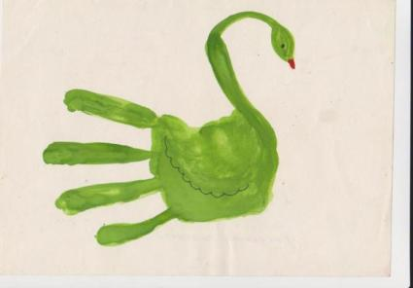
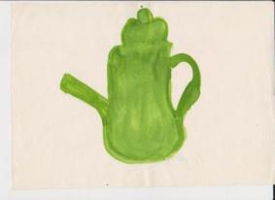
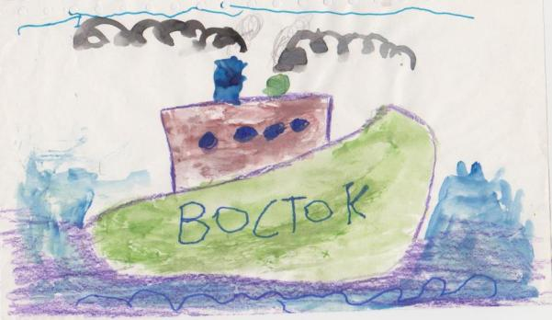

Slide 13
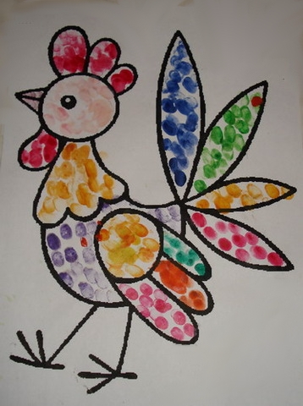
Отпечатками пальцев маленький художник может раскрашивать картинки-раскраски. Только раскраски должны быть крупные, без мелких деталей.

Slide 14
Самый первый инструмент для печатания – собственные пальчики и ладошки малыша. Дальше в ход пойдут формочки для теста и песчаных куличиков, камешки, ракушки, пуговицы, листья различных деревьев, цветы, кусочки коры, ткани разных фактур, пенопласт, смятая бумага и т.п. Учим малышей делать отпечатки. Для этого пропитываем стопку бумажных салфеток или кусочек поролона разведенной гуашью, чтобы получилось подобие штемпельной подушечки. Теперь окунаем нашу формочку в краску, придавливаем к бумаге и осторожно убираем. Цветной отпечаток готов. Если вы хотите сделать отпечаток, например, кленового листа, то будет удобнее не опускать его в краску, а смазать краской поверхность при помощи кисточки. Не беда, что аккуратные оттиски у малыша получатся не сразу. Здесь, как и в любом деле, нужна определенная ловкость и сноровка. А еще можно сделать самодельные штампы из картофеля. Для этого разрежьте крупную картофелину пополам, возьмите одну половинку и при помощи острого ножа уберите со среза лишнюю мякоть таким образом, чтобы осталась выступающая поверхность в виде какой-нибудь фигурки: звездочки, ромбика, рыбки. Теперь малыш сможет нарисовать ночное небо и луну, а звезды напечатать, обмокнув картофельный штамп в краску или украсить платье волшебной принцессе аккуратными ромбиками. Шлепать по бумаге такими самодельными штампами очень нравится малышам. Жаль только, что они недолговечны. Но зато каждый раз на картофелине можно вырезать новые узоры, а значит, создавать новые оригинальные рисунки.

Slide 15
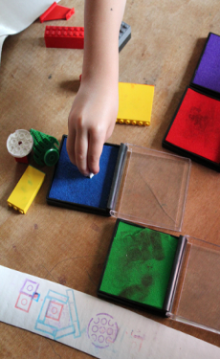
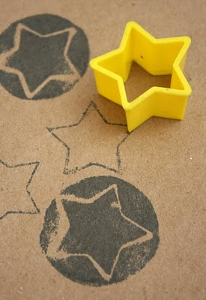
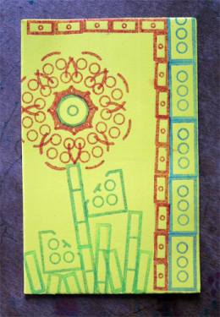
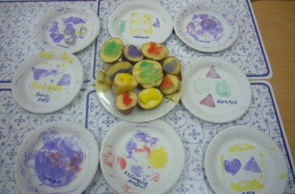
. Штампики из деталей конструктора «Лего»
Оттиск печатками из картофеля «Красивые тарелочки

Slide 16
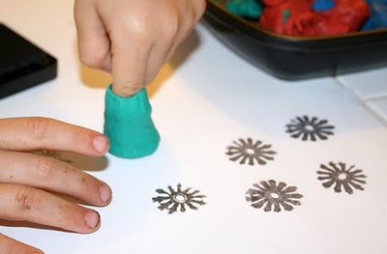
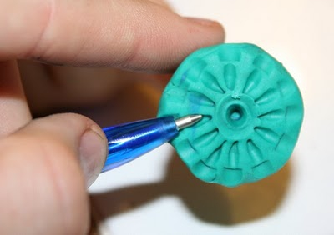
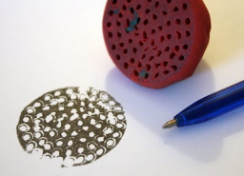
Очень просто и доступно сделать штампики из пластилина. Нанесите ровным слоем пластилин на деревянный или пластмассовый брусочек, кубик, детальку от детского конструктора. При помощи любого острого предмета изобразите на нем какой-нибудь предмет или абстрактный узор. Штампик готов! Если у вас есть покупные штемпельные подушечки разных цветов, то используйте их. Если нет, сделайте штемпельную подушечку сами. Для этого на губку для мытья посуды равномерно нанесите небольшое Мы поговорим о том, как можно создавать оригинальные картинки при помощи всевозможные самодельных штампиков. При помощи самодельных штампиков можно создавать красивые поздравительные открытки, упаковочную бумагу, украшать ими фотоальбомы. Работа со штампиками развивает творческое мышление и воображение у детей.Приложите штампик к губке с краской, теперь сделайте им отпечаток на бумаге.

Slide 17
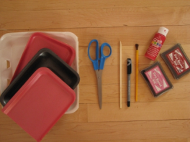
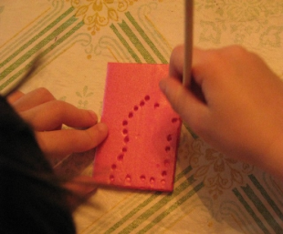
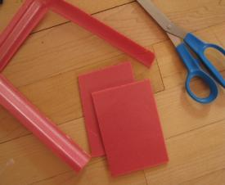
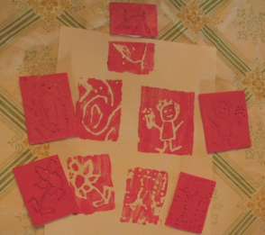
Подобным образом можно делать отпечатки, используя пенопластовые лоточки для еды.
Обычной шариковой ручкой наносим рисунок, слегка надавливая. Если нужны более толстые границы, то и продавить нужно получше.
Наносим равномерно краску. Прикладываем лист бумаги. Отпечаток готов!
. Берем пенопластовый лоточек, в котором когда-то было что-то вкусное. Желательно, чтобы это было не мясо. Вырезаем плоское дно.

